Slide 1

Báo cáo tiến độ bài tập lớn
Kiểm thử phần mềm – website bán sách adcbook.net.vn
Giáo viên hướng dẫn: Th.s Nguyễn Thái Cường
Nhóm: 07

Slide 2
Nội dung thuyết trình
1
2
3
4
5
Lý do chọn công cụ
kiểm thử LoadFocus
Mục đích nghiên cứu
Giới thiệu về phần mềm
Quy trình
kiểm thử
Tổng kết
tiến độ

Slide 3

1. Lý do chọn công cụ
kiểm thử LoadFocus
Dễ sử dụng, tính linh hoạt và hiệu quả. Loadfocus cung cấp các tính năng mạnh mẽ để kiểm thử hiệu suất, kiểm thử tải và kiểm thử chức năng cho các ứng dụng phần mềm.

Slide 4

2. Mục đích nghiên cứu
Tìm hiểu công cụ kiểm thử LoadForcus
Áp dụng các kỹ thuật kiểm thử được hỗ trợ bởi LoadForcus vào quy trình kiểm thử website bán sách adcbook.net.vn.
Thực hiện đánh giá hiệu suất, tải của trang web
Đánh giá hiệu quả của việc sử dụng LoadForcus

Slide 5

3.Phần mềm website bán sách adcbook.net.vn
Adcbook là một trang web bán sách trực tuyến với nhiều thể loại sách đa dạng, giúp người dùng dễ dàng mua sắm từ xa thông qua nền tảng thuận tiện của trang web.

Slide 6
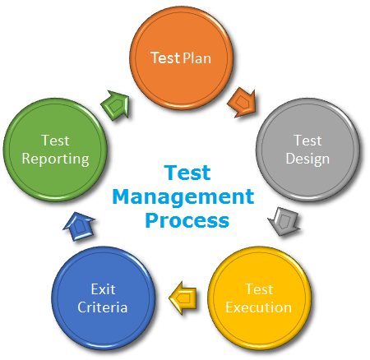
4.Quy trình kiểm thử
Lập kế hoạch kiểm thử
Thiết kế kịch bản kiểm thử
Thiết lập môi trường kiểm thử

Slide 7
Lập kế hoạch kiểm thử
Xác định phạm vi dự án, phương pháp tiếp cận, nguồn lực, lên kế hoạch thiết kế công việc kiểm thử, xác định điều kiện bắt đầu và điều kiện kết thúc. Đầu ra của giai đoạn này bao gồm test plan, test estimation và test schedule.

Slide 8
Phạm vi kiểm thử
1
2
3
4
Đăng kí
Đăng nhập
Xem chi tiết
sản phẩm
Quản lý
giỏ hàng
Bảo trì
sản phẩm

Slide 9
Thiết kế kịch bản kiểm thử
Đầu vào: test plan, test estimation, test schedule, các tài liệu đặc tả đã được cập nhật.
Hoạt động: xem xét tài liệu, viết test case và check list, chuẩn bị dữ liệu kiểm thử, và xem xét lại test case và check list để bổ sung khi cần thiết.
Đầu ra: test design, test case, check list, test data, test automation script

Slide 10
Thiết lập môi trường kiểm thử
Cài đặt môi trường dựa trên yêu cầu của dự án.
Thực thi smoke test case để kiểm tra môi trường.
Đầu ra: môi trường đã được cài đặt đúng theo yêu cầu và kết quả của smoke test case.

Slide 11


5.Tổng kết tiến độ
Những mục tiêu đã hoàn thành
Những mục tiêu chưa hoàn thành
Hướng
tiến độ
Xây dựng test case tự động
Ứng dụng phương pháp kiểm thử Alpha testing và belta testing
Làm việc nhóm hiệu quả
Lập testplan kiểm thử
Tìm hiểu về cách hoạt động của hệ thống website
Chưa giải quyết được vấn đề kiểm thử

Slide 12
Cảm ơn thầy và các bạn đã lắng nghe!

